Slide 1
Predykcja cen nieruchomości w Polsce
Piotr Szelemej
Oleksandr Melnychenko
23.03.2024 r.

Slide 2

Cel i zadania
Główny cel – zaprojektowanie modelu, który jak najskuteczniej przewidywałby cenę nieruchomości w zależności od podanych parametrów.
Zastosowane były narzędzia pozwalające na optymalne i powtarzalne wykonywanie eksperymentów oraz ich wykorzystanie przez użytkownika

Slide 3
Cel i zadania
Zadania:
Opracować dostępne dane z rynku nieruchomości
Wykorzystując instrumenty i metody uczenia maszynowego na podstawie dostępnych danych stworzyć i wytrenować model do predykcji cen nieruchomości
Zinterpretować wyniki i przedstawić user friendly interface do wykorzystania modelu w celu wyceny nieruchomości

Slide 4


Dane
Apartment for Sale in Poland - Data analysis
https://www.kaggle.com/code/krzysztofjamroz/apartment-for-sale-in-poland-data-analysis/input

Slide 5
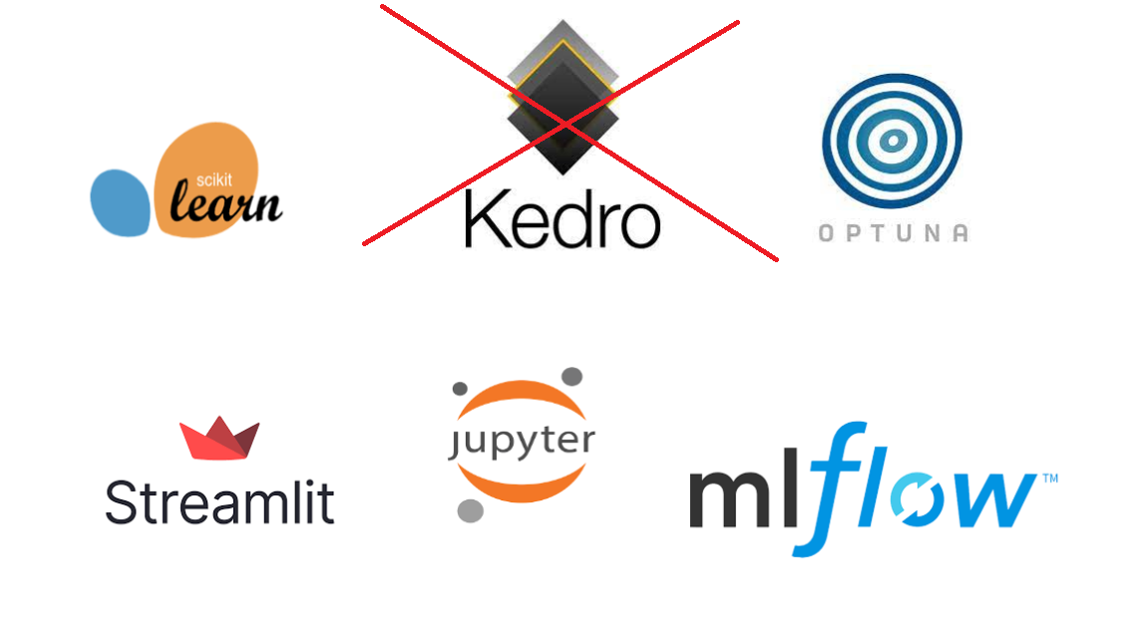
Stos technologiczny

Slide 6
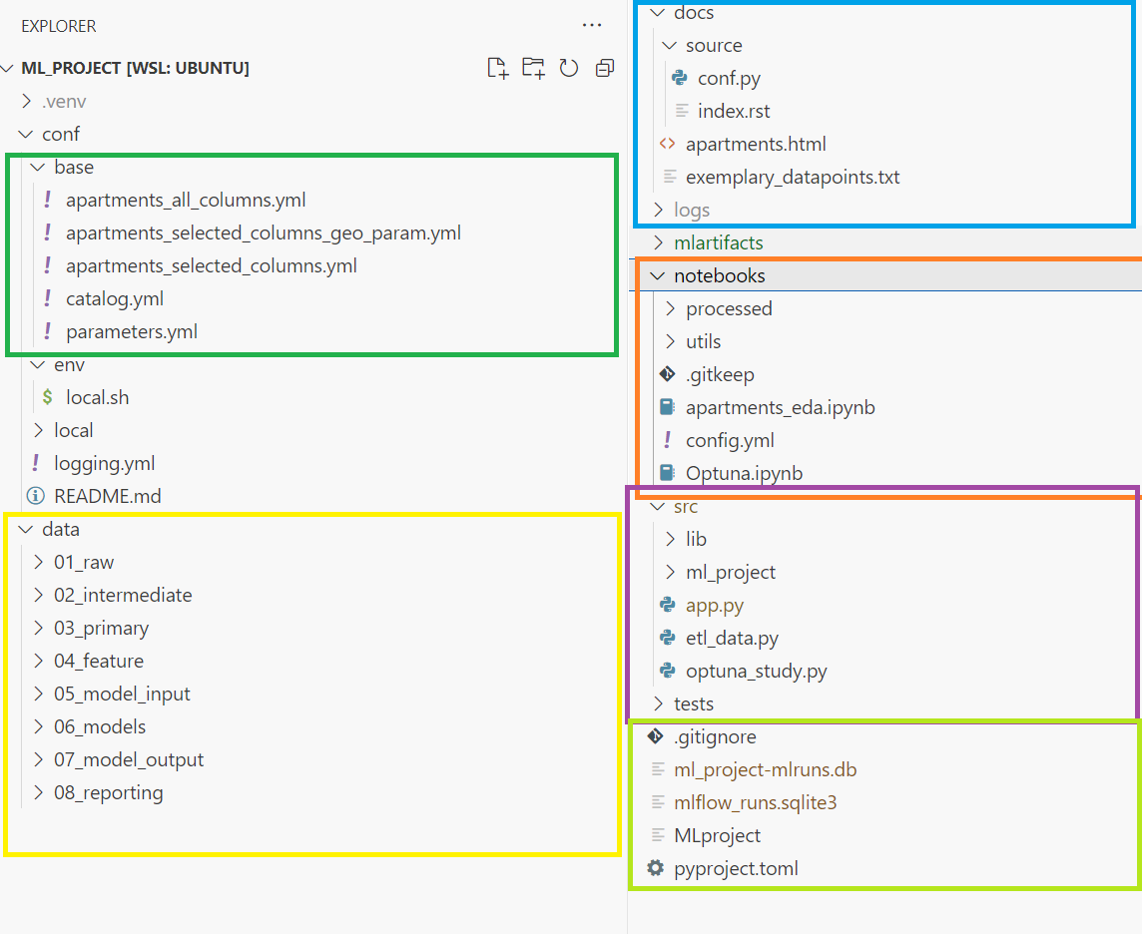
Project repo
https://github.com/szamasz/ml_project/tree/optuna

Slide 7
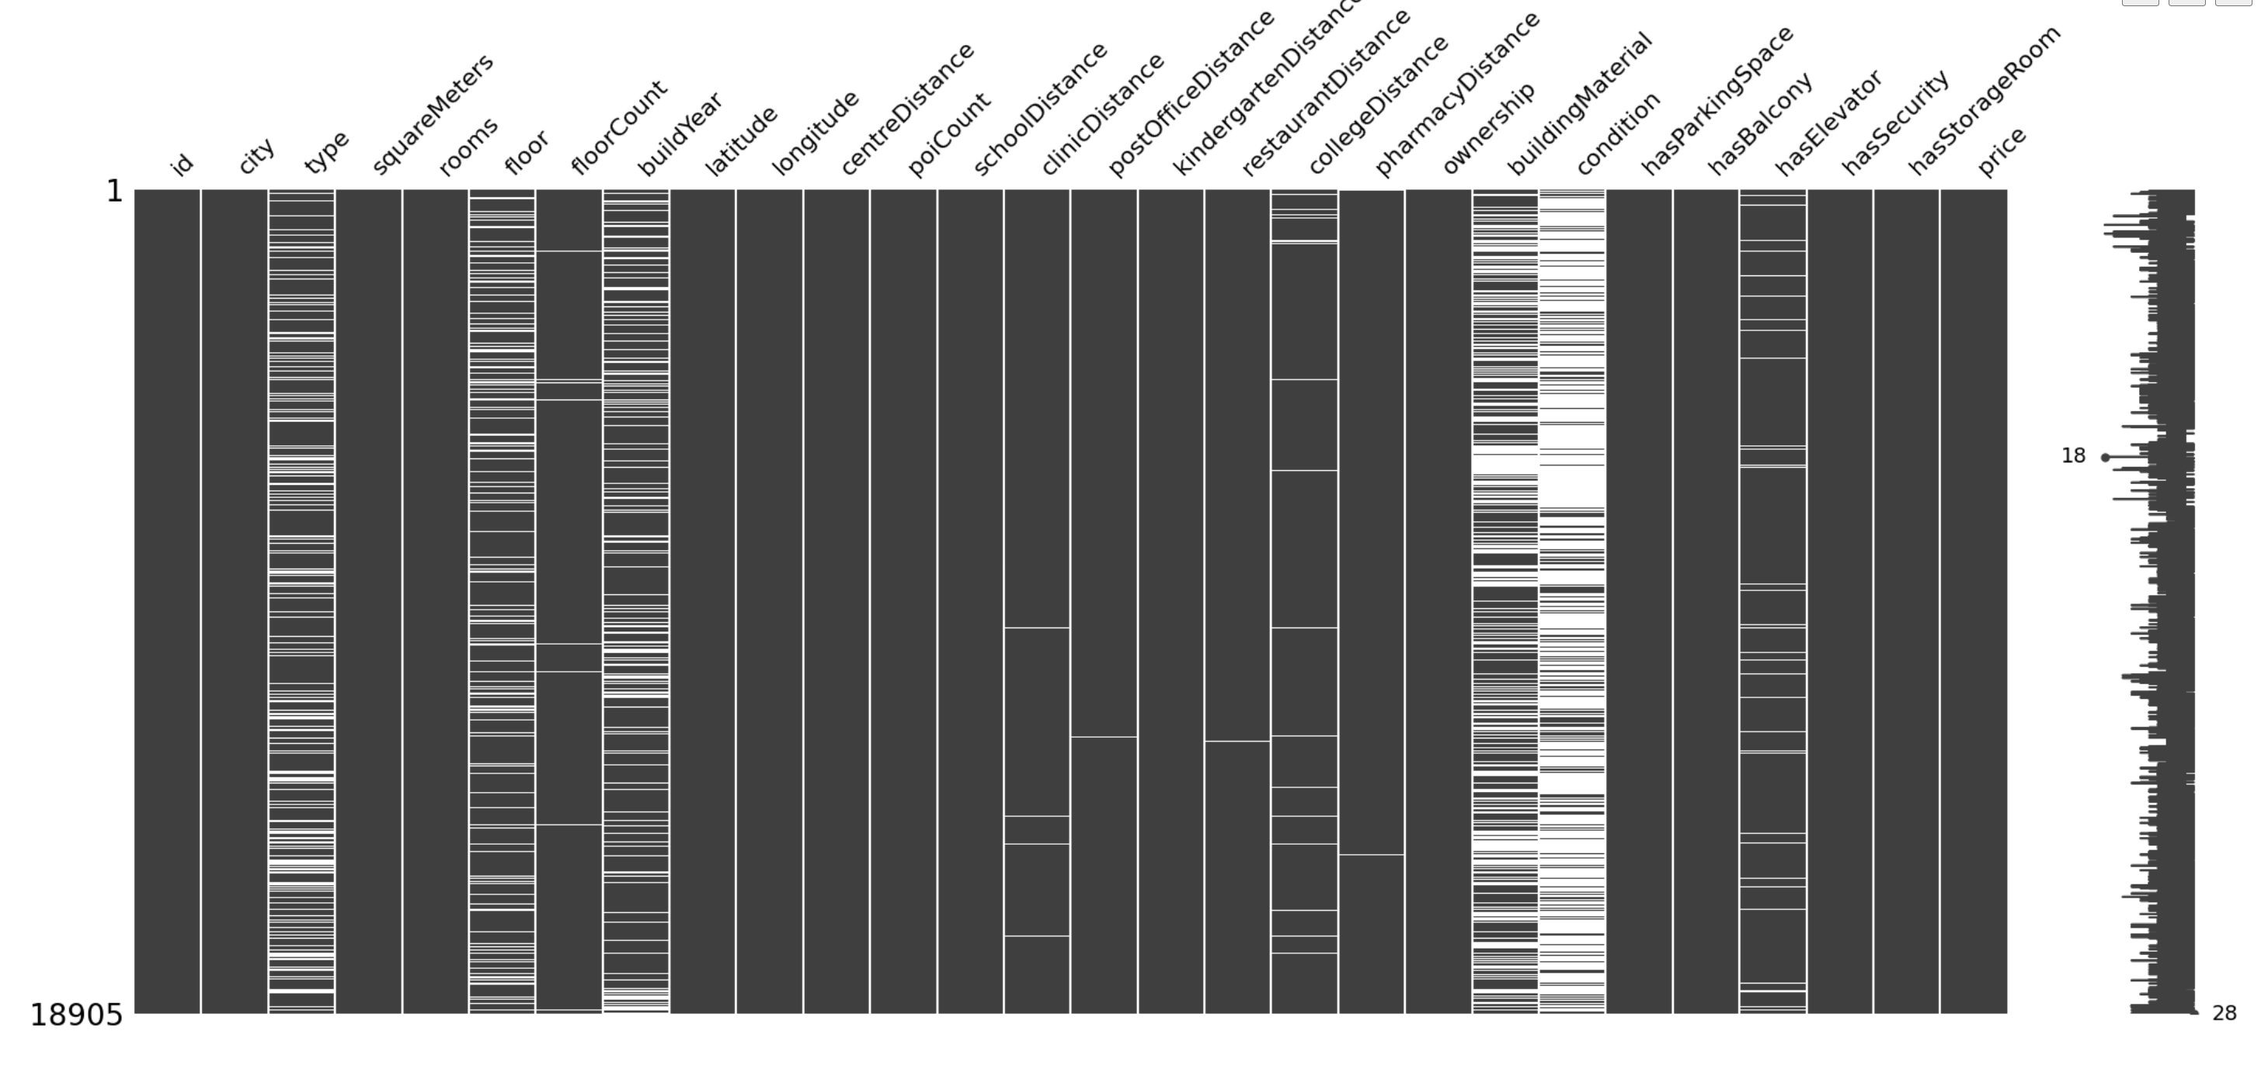
1. Opracowanie danych – wizualizacja braków danych

Slide 8
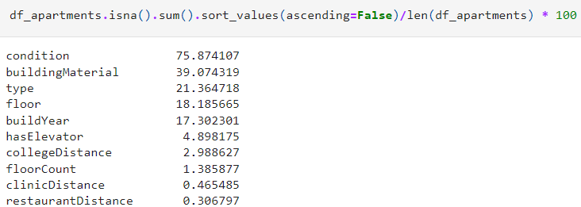
1. Opracowanie danych - usuwanie
Usuwamy zbędne kolumny lub te, które zawierają zbyt dużo braków danych

Slide 9
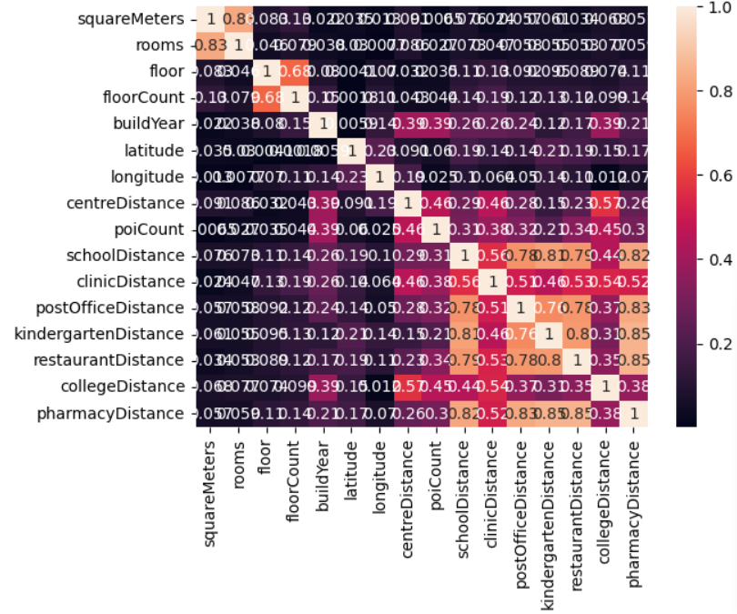
1. Opracowanie danych – korelacja danych

Slide 10
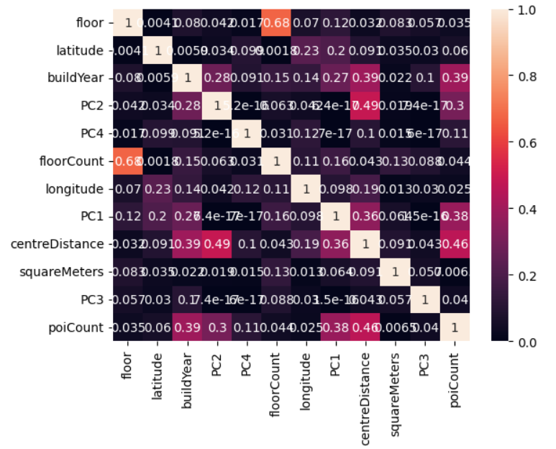
1. Opracowanie danych – korelacja po PCA

Slide 11

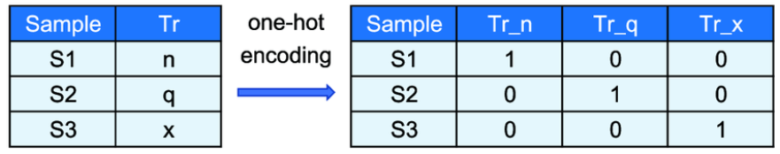
Pipeline
Usuwamy zbędne kolumny lub te, które zawierają zbyt dużo braków danych
KNN Imputer (k-Nearest Neighbors)
One Hot Encoding (dla danych kategorycznych)
Principal component analysis (PCA) dla wszystkich kolumn *Distance, które są skorelowane i mierzone w tej samej jednostce
etc.

Slide 12
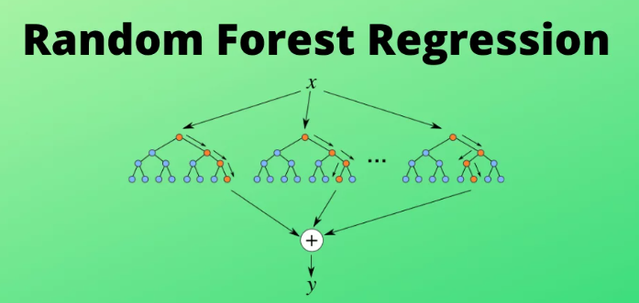
2. Tworzenie i trenowanie modelu – metody
Cena nieruchomości

Slide 13
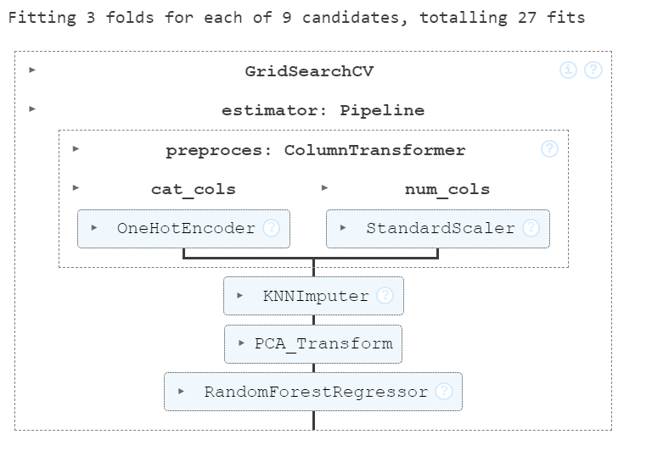
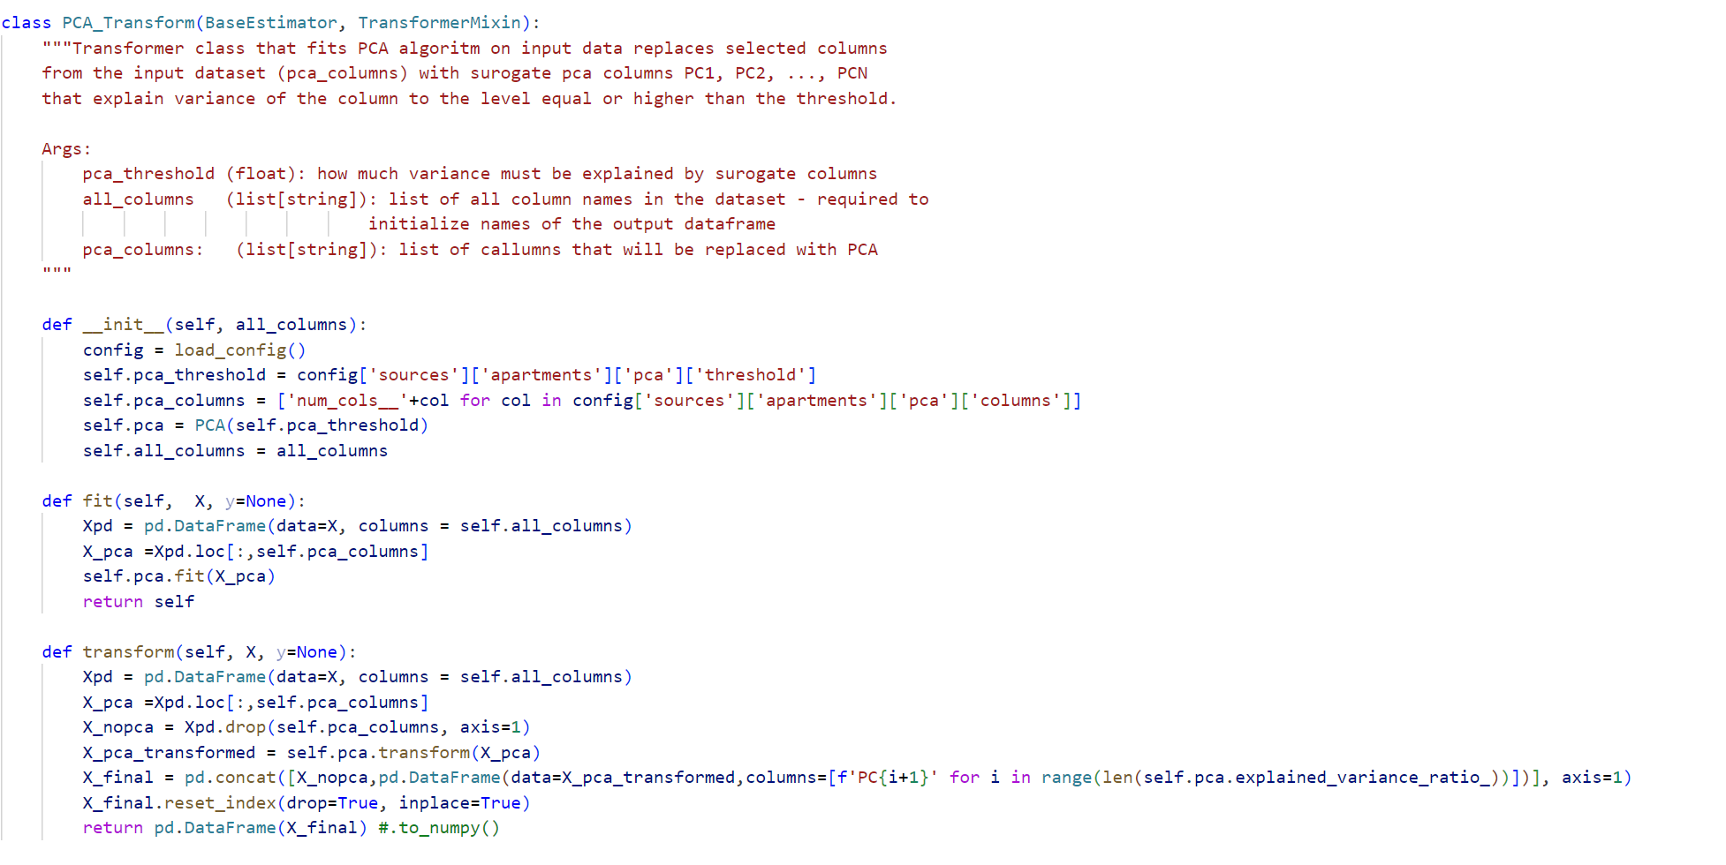
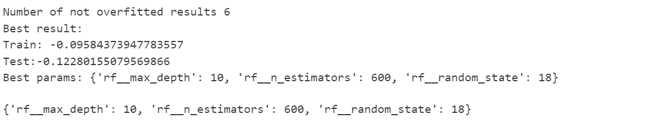
Pipeline

Slide 14
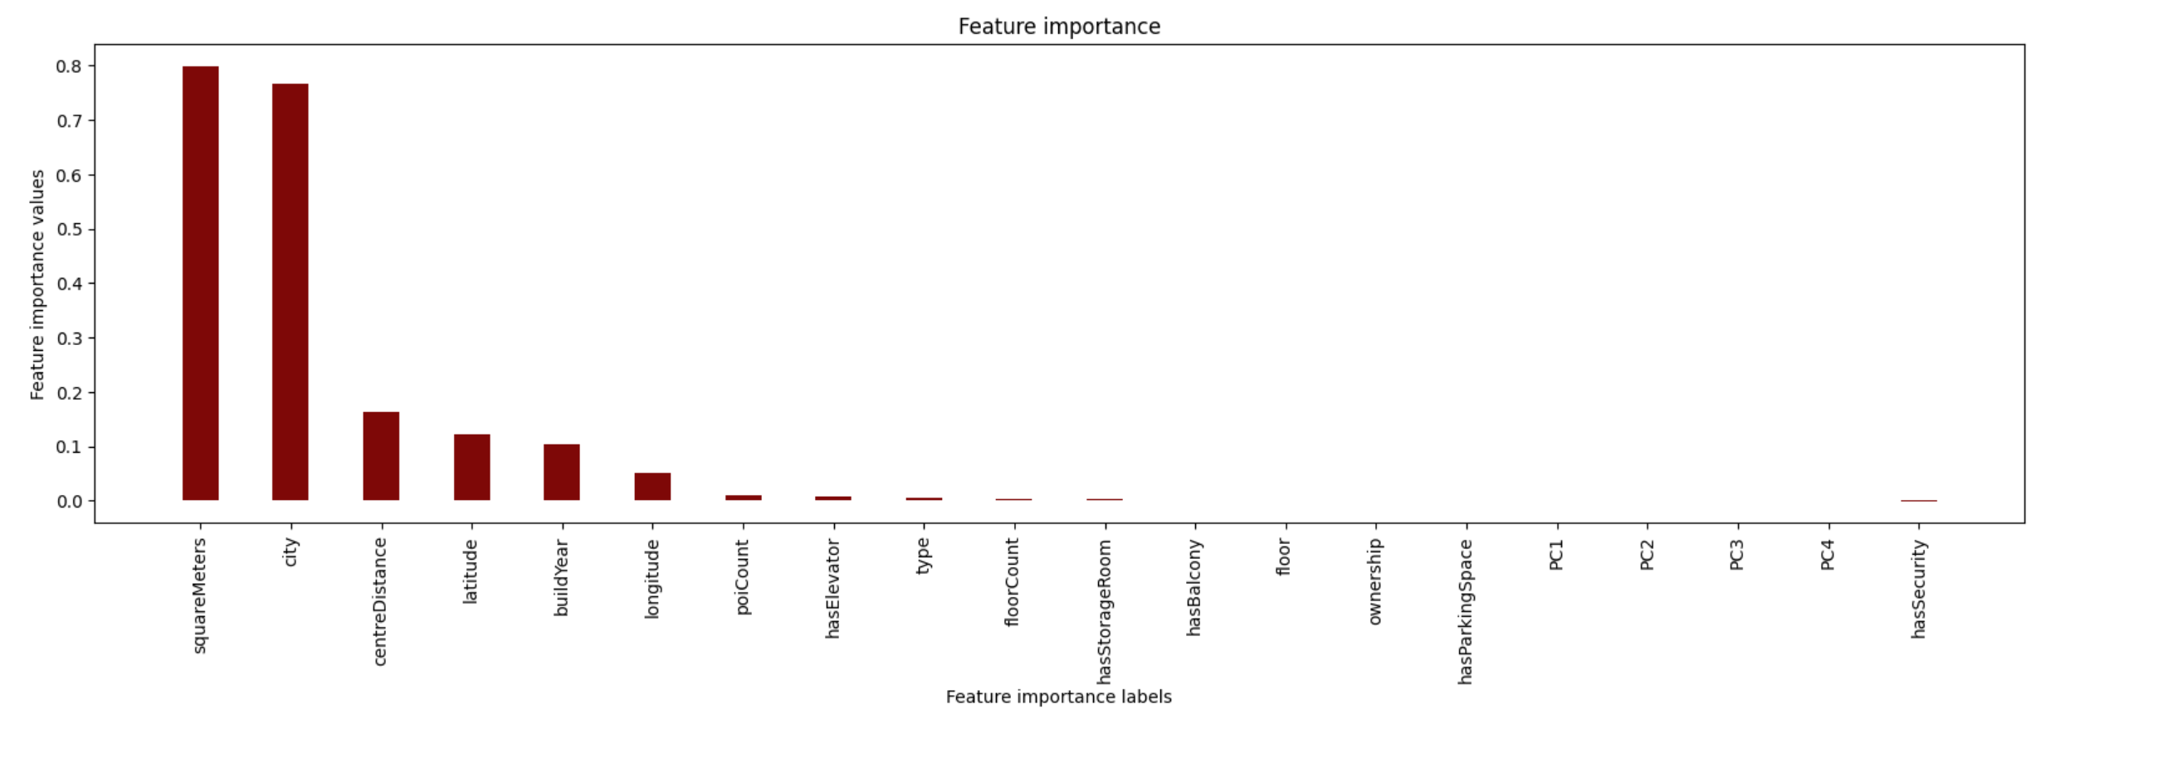
2. Tworzenie i trenowanie modelu – features

Slide 15
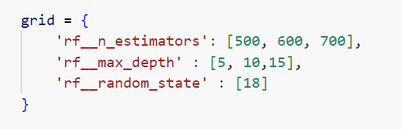
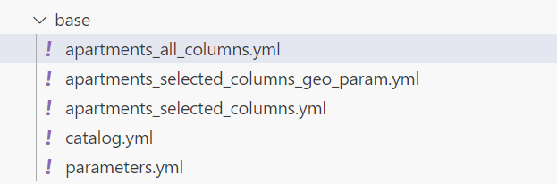
2. Optymalizacja tworzenia i trenowania modelu - Optuna
Parametrized:
Algorithm selection: LinearRegression, RandomForestRegressor, ExtraTreesRegressor and hyperparamers
Encoders: OneHotEncoder, OrdinalEncoder
Imputers: KNNImputer, SimpleImputer x MissingIndicator
Scalers: RobustScaler with Centering or/and with Scaling
Columns
vs
https://medium.com/@walter_sperat/using-optuna-with-sklearn-the-right-way-part-1-6b4ad0ab2451

Slide 16
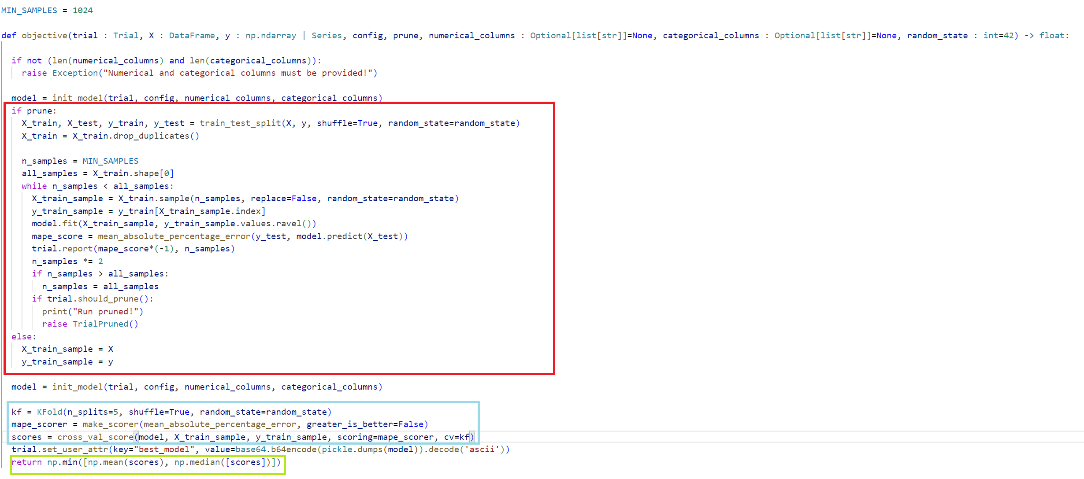
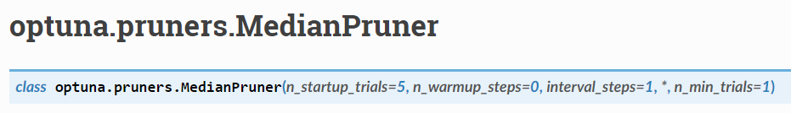
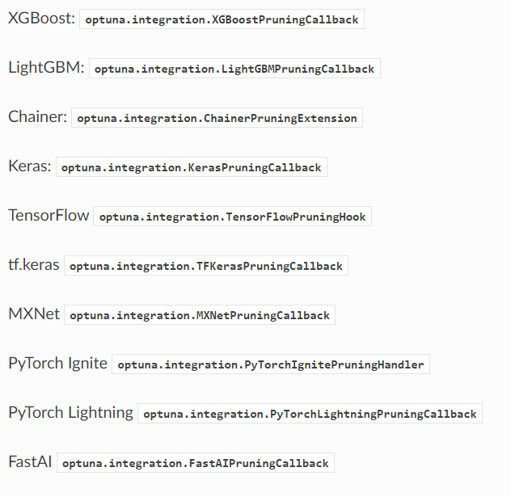
2. Optymalizacja tworzenia i trenowania modelu - Optuna
PRUNIG
On Avg
30% faster

Slide 17
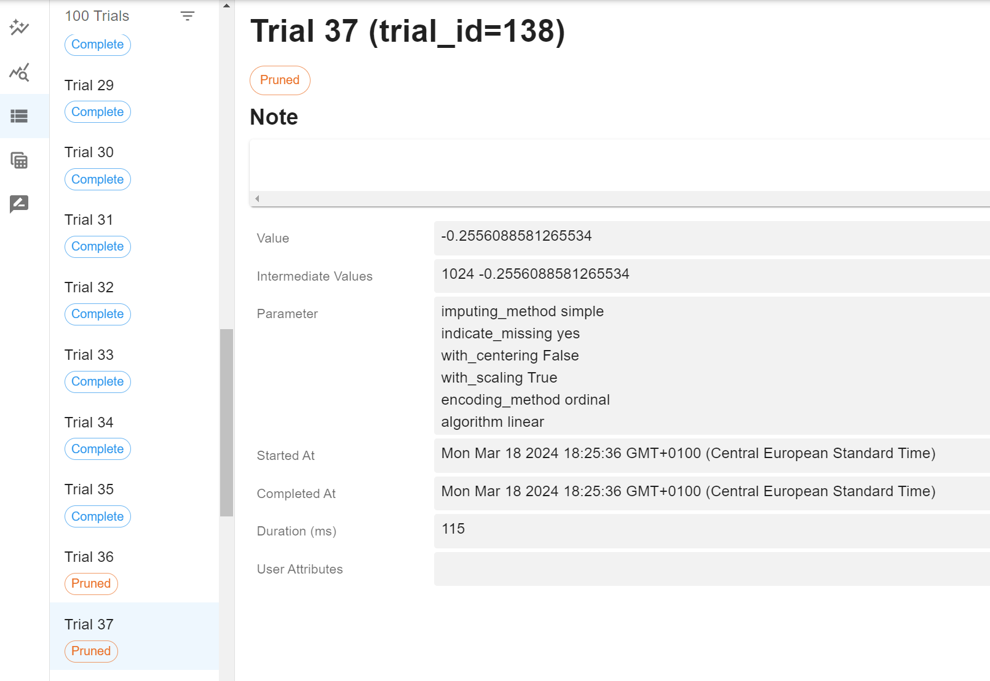
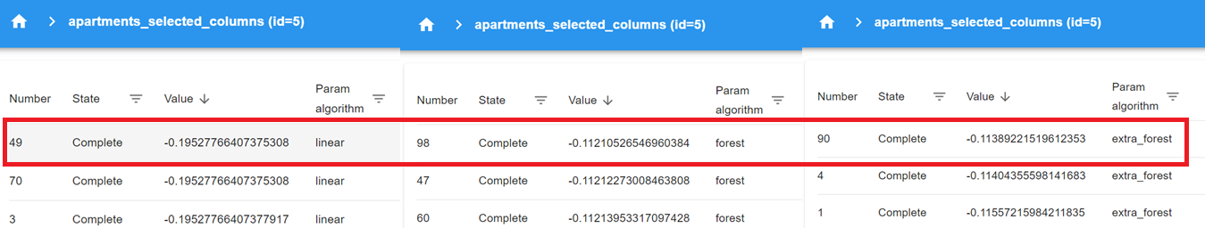
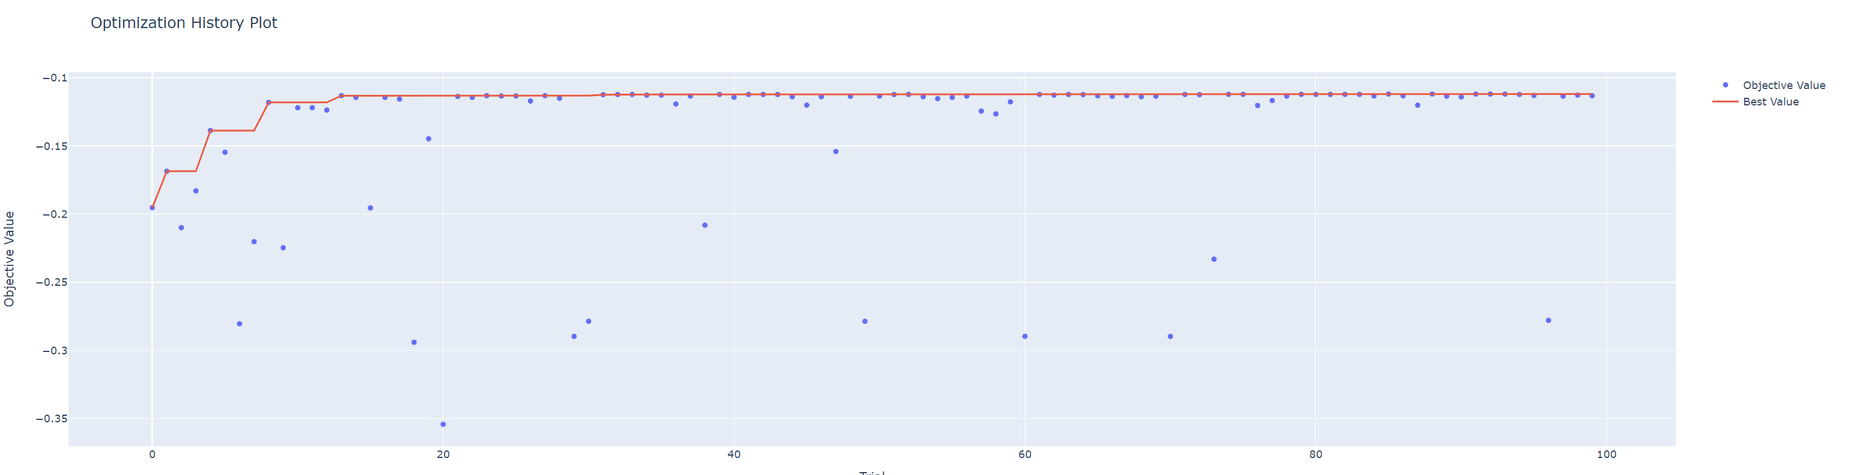
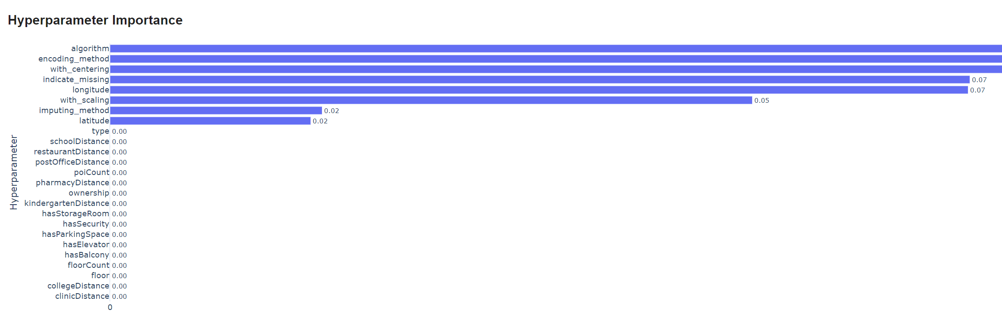
2. Optymalizacja tworzenia i trenowania modelu - Optuna

Slide 18
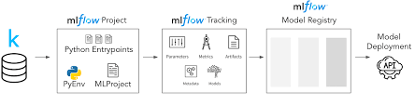
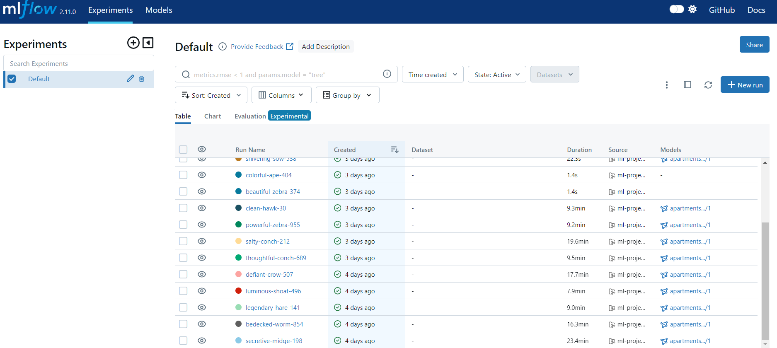
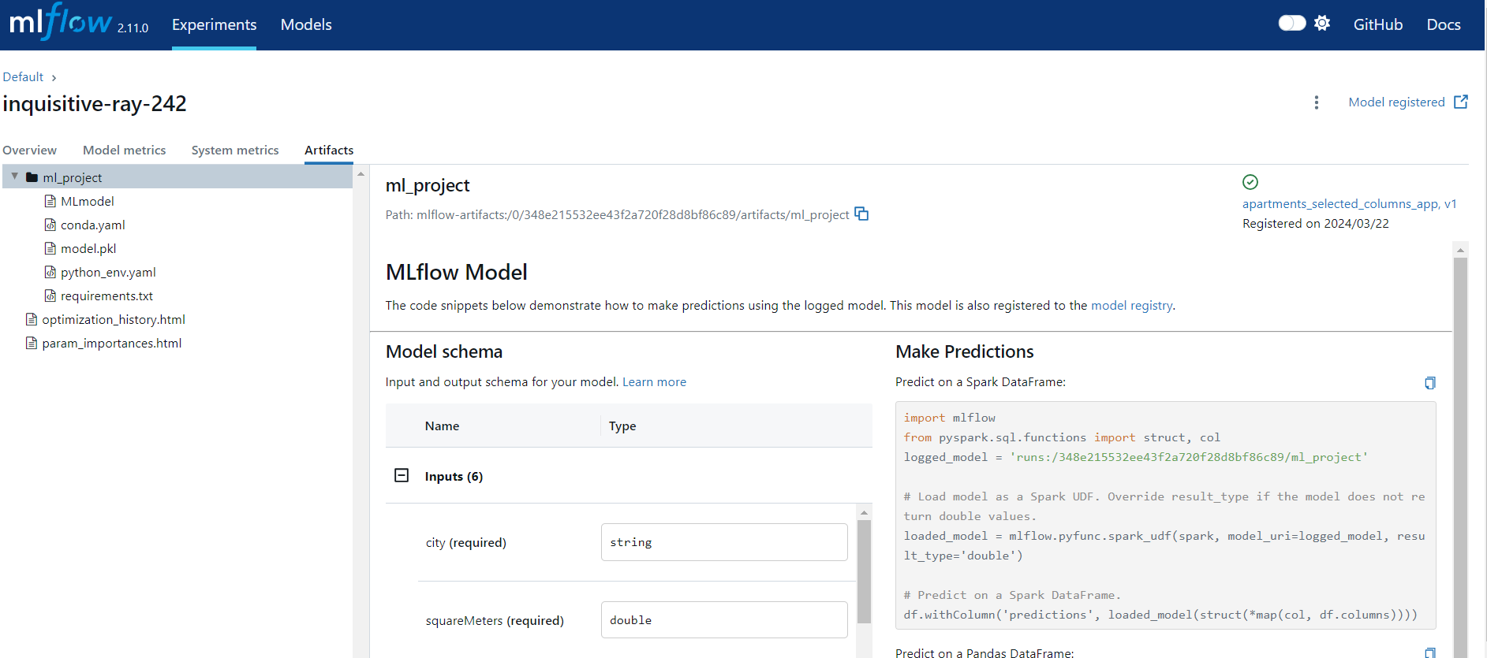
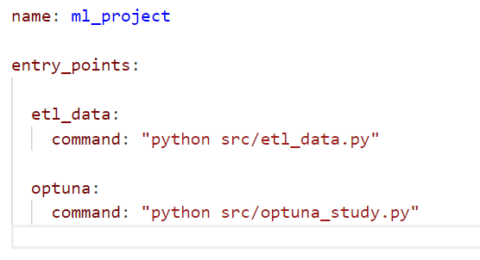
3. Pipeline & Serving - MLFlow
https://towardsdatascience.com/end-to-end-ml-pipelines-with-mlflow-tracking-projects-serving-1b491bcdc25f

Slide 19
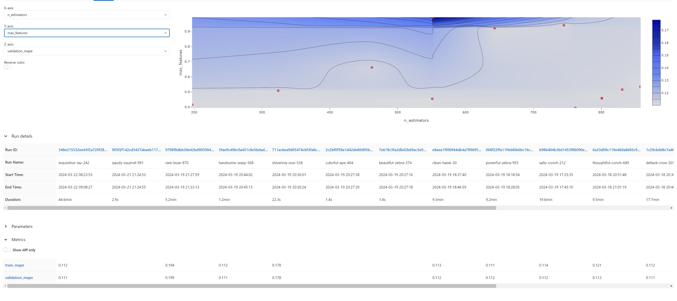
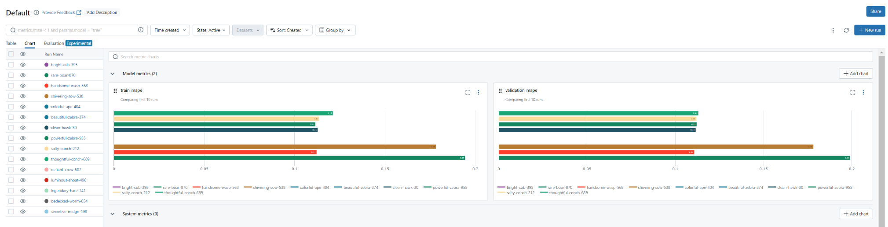
3. Pipeline & Serving - MLFlow

Slide 20
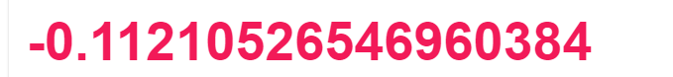

4. Wykorzystanie modelu
Błąd najlepszego modelu:
Co to znaczy w praktyce?
Oczekiwana cena wygenerowana przez model będzie różnić się średnio o 11.2% od rynkowej – oferując każde 100 000zł ryzkujesz 11 200 zł!*
*To nie jest porada inwestycyjna ☺

Slide 21
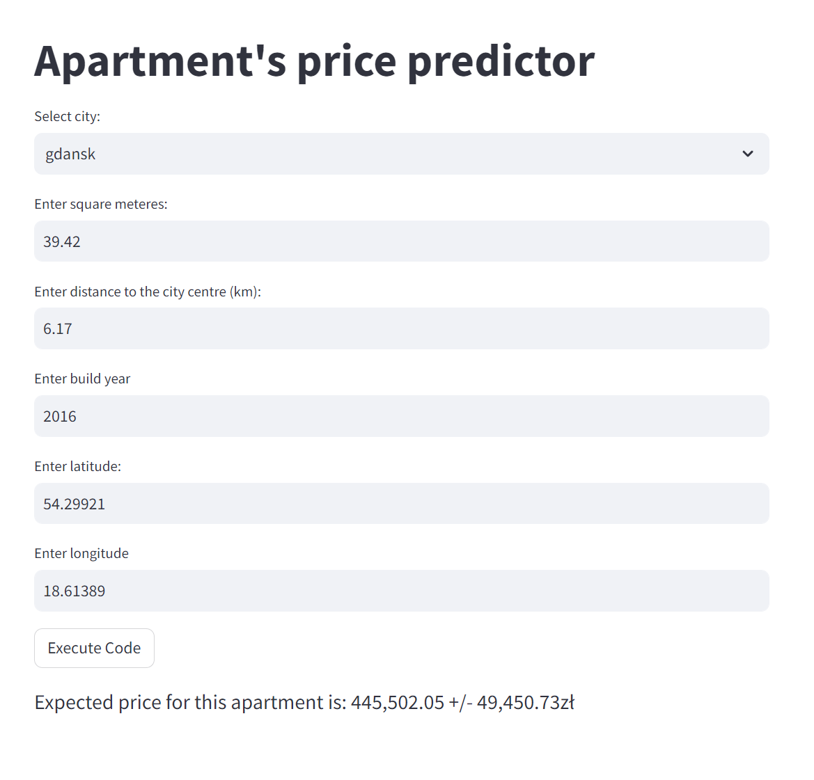
4. Wykorzystanie modelu

